Slide 1



世界人工智能开源大赛
赛事发布与解读
赛道 三 丨路演答辩
作品名：SAGE-Mat:面向无机材料发现与合成规划的证据约束自循环智能体
演讲人：公司/公司职位
团队名：科学无极

Slide 2

目录
CONTENTS
01
目录标题文案预留
02
目录标题文案预留
03
目录标题文案预留
04
目录标题文案预留
05
目录标题文案预留

Slide 3

01
XXXXXXXX

Slide 4
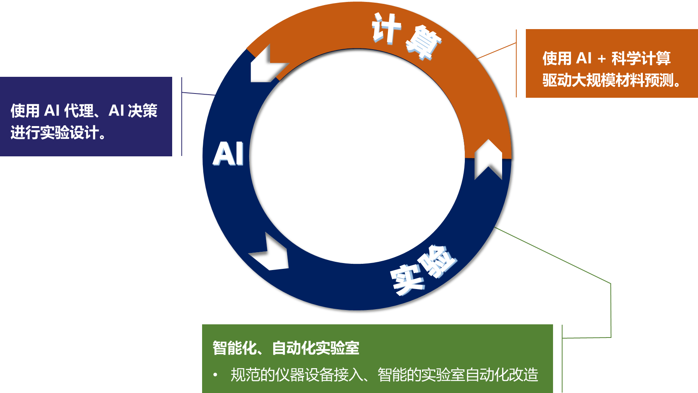




SAGE-Mat：从文献证据到实验流程 （项目概览）
历史文献与数据库
大模型 Agent：抽取 · 总结 · 压缩
3.8 kw 篇全文 + 在线五源检索
检索 → 核对 → 条件表 → 可迁移范围
自动化实验室
假设与合成方案
校徽
合成 · 表征 · 结果回写为证据
前驱体 · 温度/气氛 · 表征 · 失败判据
上海交通大学
北京鲸存科技有限公司
北京中关村学院

Slide 5
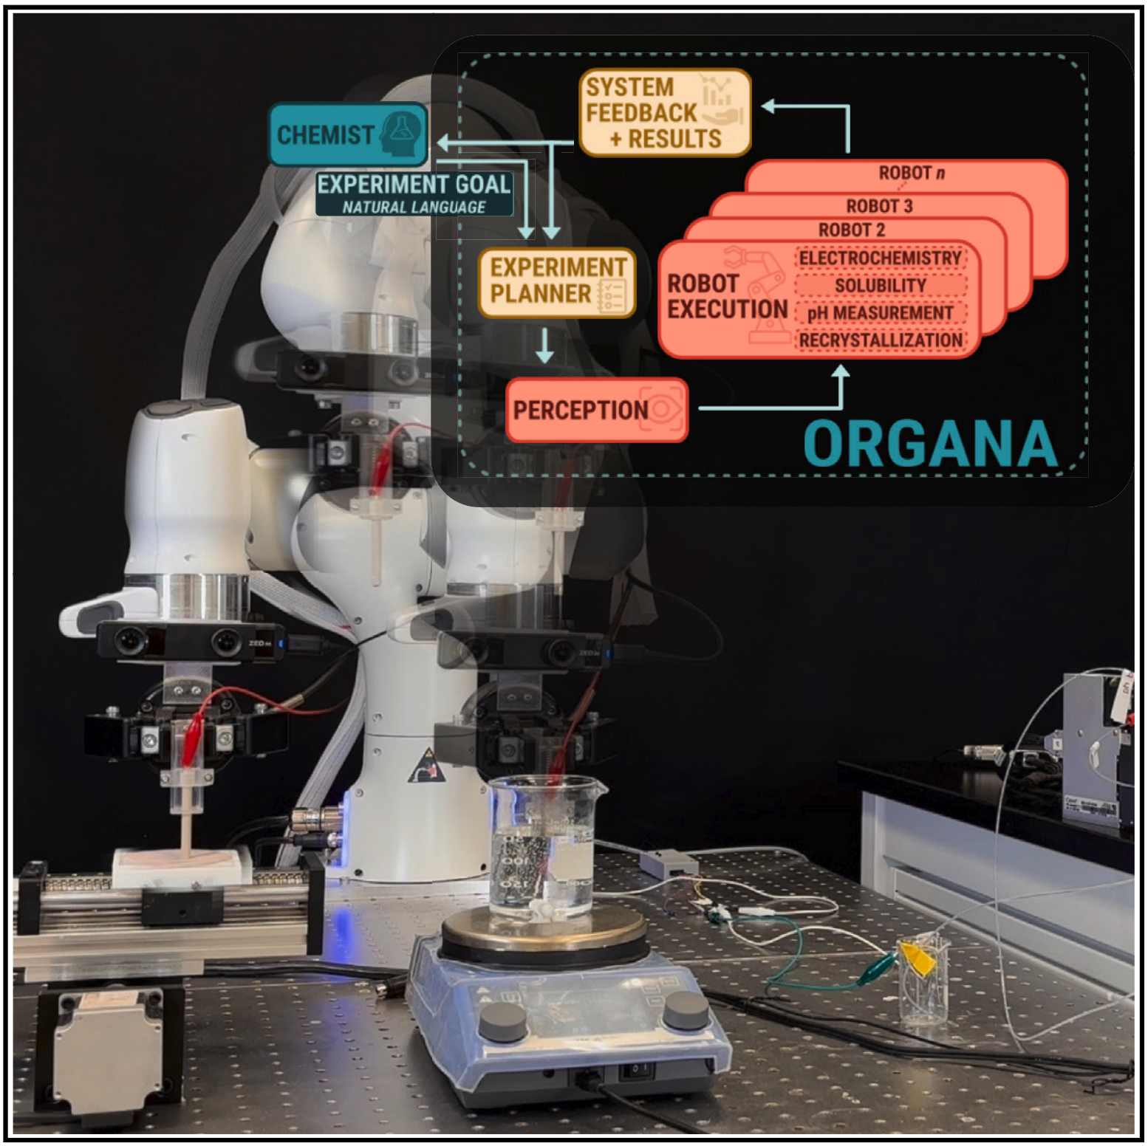






自动化实验室需要可用的合成知识 （问题价值）
实验
第五科研范式
设计
合成
测试
分析
xc理论
AI算法
合成方案
计算模拟
数据驱动
自动化、智能化实验室、干湿闭环极度欠缺的部分
选定体系范围
模型预测
候选材料
逆合成
方案预测
反应方案生成
工作流
生成
任务下发
电池
发光材料
热防护
其他无机功能性材料

Slide 6
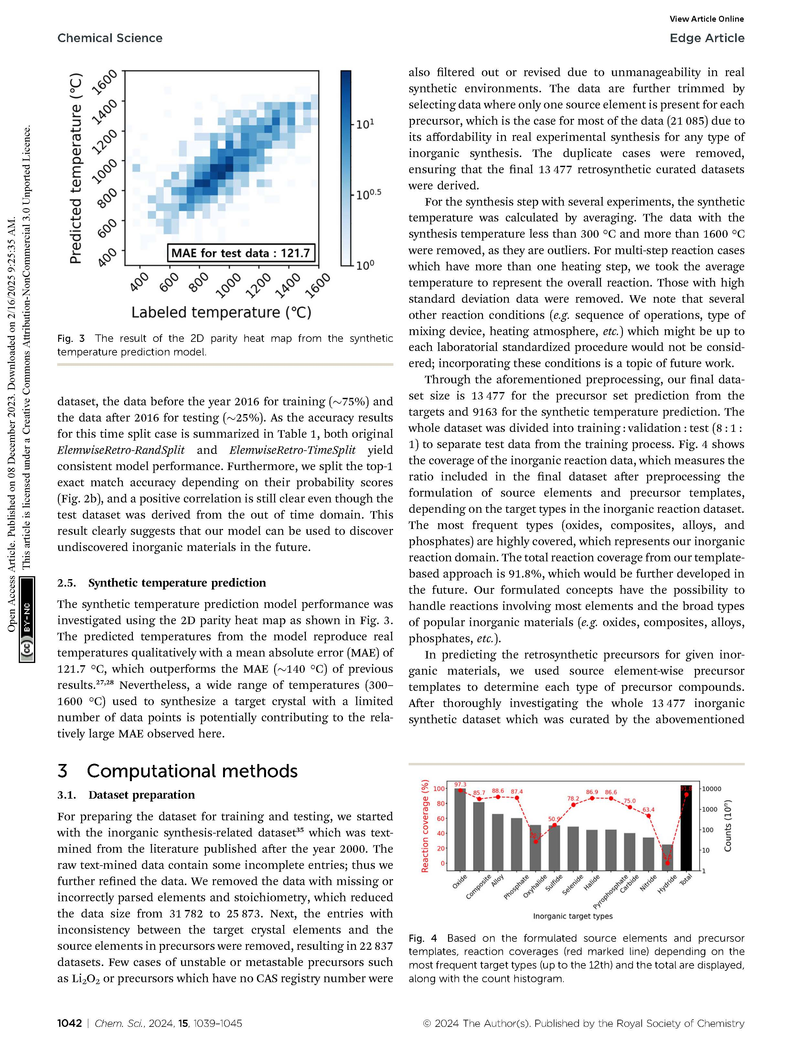
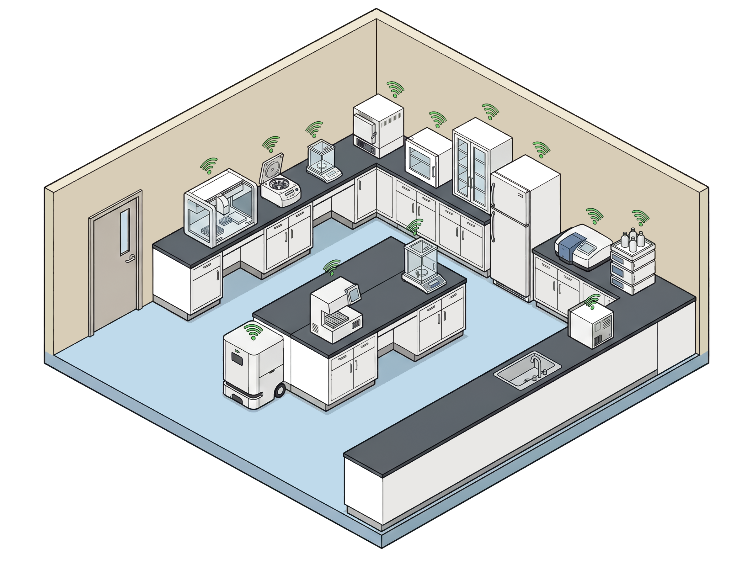

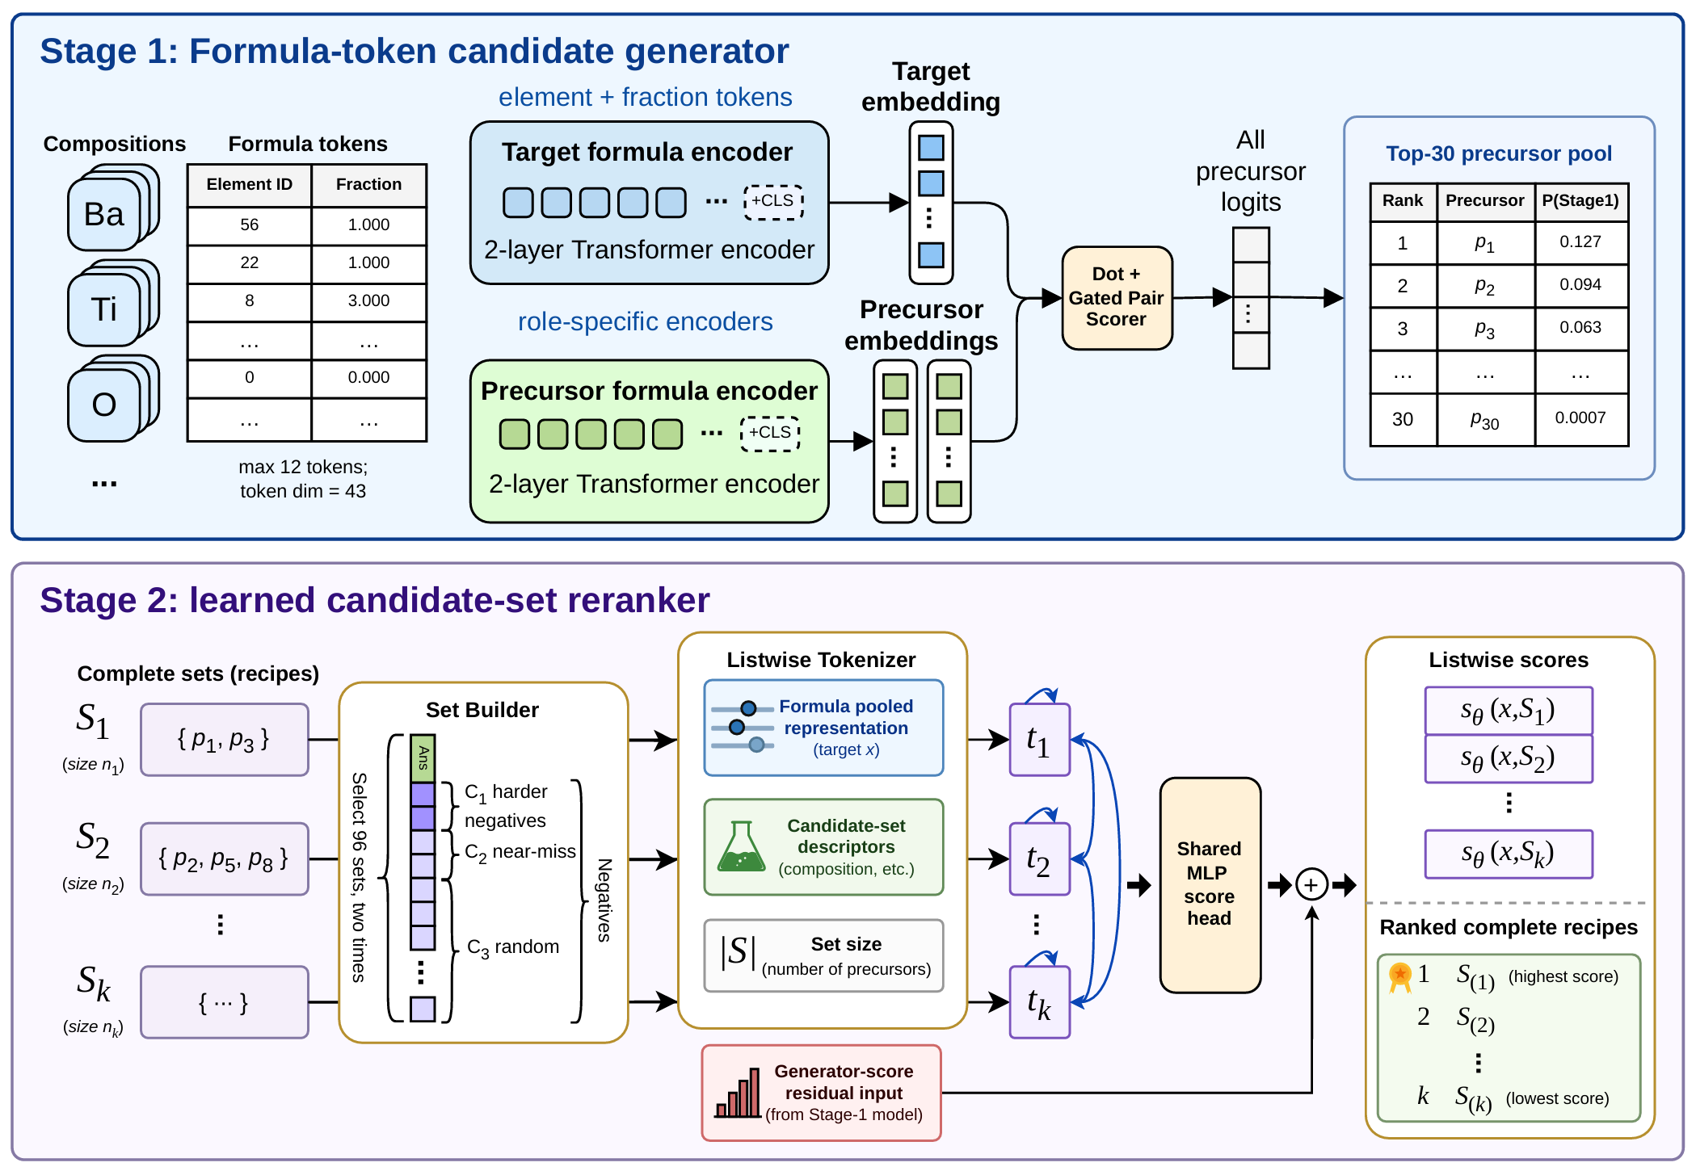
从研究方案到 OpenLab 工作流与仿真执行 （整体方案）
“
88,343,822篇文献 共计 80.5 TB
Experimental
Guidance
The phosphors of Sr4.75-5x-5yCa5xBa5y(PO4)2(SiO4):Eu0.252+ (0.01 ≤ x ≤ 1; 0.01 ≤ y ≤ 0.5) were prepared: I) Sr4.75-5xCa5x((PO4)(SiO4)0.5)2:Eu0.252+ (0.01 ≤ x ≤ 0.95); and II) Sr4.75-5yBa5y(PO4) 2(SiO4):Eu0.252+ (y = 0.01, 0.05, 0.1, 0.2, 0.5). The starting materials were CaCO3 (99.99%), SrCO3 (99.99%), BaCO3 (99.99%), NH4H2PO4 (99.99%), SiO2 (99.99%), Eu2O3 (99.99%). The stoichiometric chemicals were weighed and thoroughly mixed in an agate mortar, then transferred to a corundum crucible and heated at 350 (in air), 1000 (in air) and 1300 °C (in reducing (h2) atmosphere) for 15 h, respectively. In the experiments no signals from Eu3+ were detected on the emission spectra, indicating the Eu3+ ions were successfully reduced to Eu2+ ions in the present experimental conditions.
”
~20%的化学期刊比例
{
"formula": "Sr4.75-5xCa5x((PO4)(SiO4)0.5)2Eu0.25",
"elements": [
{ "name": "Sr", "stoichiometry": "4.75-5x" },
{ "name": "Ca", "stoichiometry": "5x" }, ...
],
"dopants": [
{"name": "Eu", "stoichiometry": "0.25", "valance": "2+"}
],
"variables": [
{
"variable": "x",
"range": "0.01 ≤ x ≤ 0.95",
"values": []
}
],
"precursors": [
"CaCO3", "SrCO3", "NH4H2PO4", "SiO2", "Eu2O3"
],
"experimental_conditions": [
{
"operation_name": "heat",
"temperature": [350],
"unit": "°C",
"duration": "",
"atmosphere": "air"
}, ...
]
}
Json Doc
方法
前驱体
条件
合成方案
方法
条件
Sol-Gel
AB₂
Atmosphere
Hydrothermal
BC₆
Temperature
Calcination
C₃D₆E
Stages

Slide 7
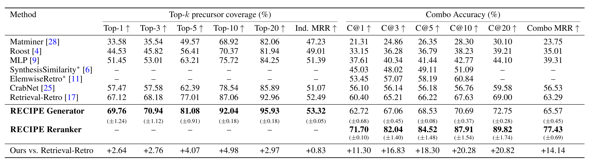
核心创新：集合级预测与证据约束 （核心创新）
RECIPE：对变长前驱体组合建模与重排
证据约束自循环：

Slide 8
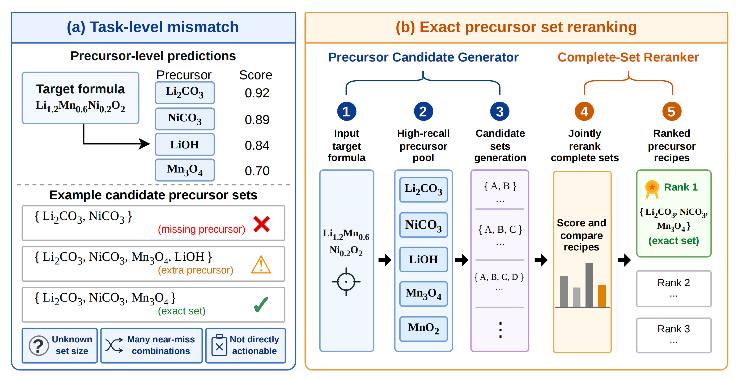
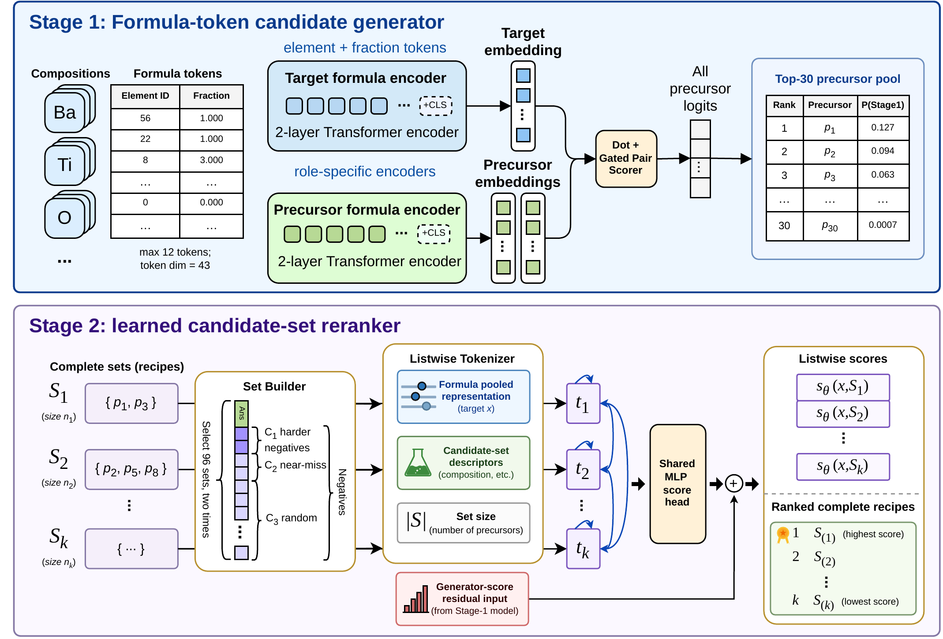
RECIPE （关键技术实现 1）
前驱体交给 RECIPE：把无机逆合成重述为变长前驱体集合的排序问题；温度、气氛、助熔剂不由模型臆造，而从结构近邻的实验记录中按证据等级类比，并标出不可迁移的边界。
RECIPE 两阶段架构（NeurIPS 2026 投稿图 1）：候选生成 → 候选集合重排

Slide 9
大规模文献抽取与合成方案构建系统 （关键技术实现 2）
88,343,822篇文献 共计 80.5 TB
~20%的化学期刊比例
“
The phosphors of Sr4.75-5x-5yCa5xBa5y(PO4)2(SiO4):Eu0.252+ (0.01 ≤ x ≤ 1; 0.01 ≤ y ≤ 0.5) were prepared: I) Sr4.75-5xCa5x((PO4)(SiO4)0.5)2:Eu0.252+ (0.01 ≤ x ≤ 0.95); and II) Sr4.75-5yBa5y(PO4) 2(SiO4):Eu0.252+ (y = 0.01, 0.05, 0.1, 0.2, 0.5). The starting materials were CaCO3 (99.99%), SrCO3 (99.99%), BaCO3 (99.99%), NH4H2PO4 (99.99%), SiO2 (99.99%), Eu2O3 (99.99%). The stoichiometric chemicals were weighed and thoroughly mixed in an agate mortar, then transferred to a corundum crucible and heated at 350 (in air), 1000 (in air) and 1300 °C (in reducing (h2) atmosphere) for 15 h, respectively. In the experiments no signals from Eu3+ were detected on the emission spectra, indicating the Eu3+ ions were successfully reduced to Eu2+ ions in the present experimental conditions.
Experimental
Guidance
”
{
"formula": "Sr4.75-5xCa5x((PO4)(SiO4)0.5)2Eu0.25",
"elements": [
{ "name": "Sr", "stoichiometry": "4.75-5x" },
{ "name": "Ca", "stoichiometry": "5x" }, ...
],
"dopants": [
{"name": "Eu", "stoichiometry": "0.25", "valance": "2+"}
],
"variables": [
{
"variable": "x",
"range": "0.01 ≤ x ≤ 0.95",
"values": []
}
],
"precursors": [
"CaCO3", "SrCO3", "NH4H2PO4", "SiO2", "Eu2O3"
],
"experimental_conditions": [
{
"operation_name": "heat",
"temperature": [350],
"unit": "°C",
"duration": "",
"atmosphere": "air"
}, ...
]
}
Json Doc

Slide 10
多智能体并行回环 1/2：账本状态机与并行分派
控制层
编排器
goai-orchestrator
并行 runner
parallel_run.sh
正式运行：29 批 · 40 个子任务 ·
单批 ≤4 路 · 134 次 MCP 调用
建账本
分派
验闸门
路由返工
tasks.tsv
子进程
各写自己的分片文件
汇合
认知层
≥3 路分片 · 各记一条 done
按图 · 按章节 · 按目标 并发
issue 路由返工
分派
图件
文献检索
goai-figure-studio
goai-lit-search
范围界定
子主题
1
2
3
引用核查
分类法
写作
对抗审稿
goai-orchestrator
goai-ref-guard
goai-survey-writer
goai-survey-writer
goai-reviewer
风格库
loopctl 读写 · 文件锁
goai-style-bank
实验构想
goai-idea-forge
回环账本
ledger.json
闸门 gates
问题 issues
日志 log
review_pass
figures_ready
check-done 退出码 0
lit_coverage
scope_confirmed
ref_integrity
taxonomy_ready
draft_complete
style_bank_ready
ideas_reviewed
终稿交付

Slide 11
多智能体并行回环 2/2：互搏通道与机械闸门
正式运行
issue 路由表
机械放行
2 轮收敛
issue 带 target · severity
loopctl 拒绝写入
首轮 7 项，第二轮 0
互搏通道
覆盖缺口 → 文献检索
跳阶段
11 个 issue 全关闭
引用可疑 → 引用核查
缺并发证据
执行者
审稿人
分类不 MECE → 分类法
独立上下文 · 三视角 · 两轮起
单轮审稿
图文不符 → 图件
无回执
本轮产物
提案者
攻击者
无证据断言 → 写作
非 TeX 编译的 PDF
实验构想内部对抗 · 引用二审
未落到前驱体 → 实验构想
稿件
check-done
图件
候选
审计
级联失效
九个闸门全部落账
实验方案
图件两轮候选制 · issue 台账
上游产物变更
无未关闭的 blocker/major
引用库
稿件
机械守卫
指纹重算
回执指向真实审稿记录
bib_guard · tex_guard · pdf_guard
下游闸门置回 PENDING
指纹未变
语言守卫 · 检查不过即返工，模型说了不算
复核
退出码 0 → 交付
只重跑责任阶段 · 下一轮
终止旁路
轮次上限 → 带遗留清单交付
同一问题三轮未收敛 → 升级人类
连续两次无新增日志 → 空转，换策略

Slide 12
虚拟实验室合成仿真：（关键技术实现 3）

Slide 13
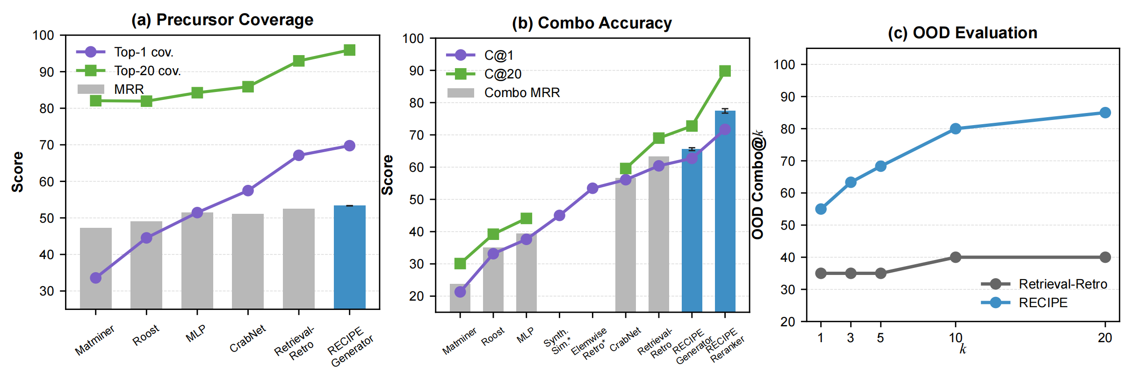
RECIPE结果（demo与验证结果 1）

Slide 14
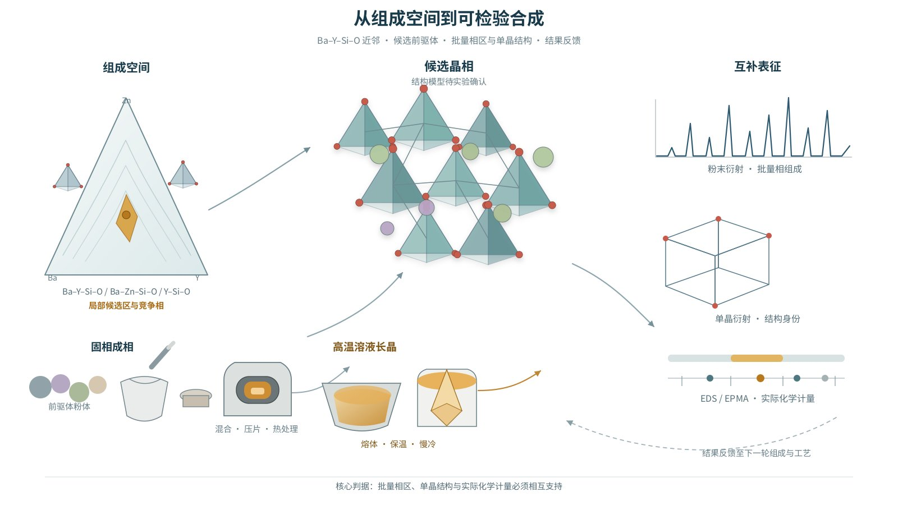
合成方案：LLZO与BYZSO（demo与验证结果 2）
输入任务
"Ba5Y12Zn[O(SiO4)]8 及其结构相近化合物的合成条件"，在需要人确认的节点续跑后交出 20 页综述，再按材料专家 8 条意见修订为 23 页正式稿。
51 / 51
219
参考文献逐条核对通过
次引用，整合率 100%
Agent 多轮优化迭代
Agent 多轮优化迭代
3 张
0
顶层编排器 5 次调用（首轮 + 4 次续跑）
29 批 / 40 个子任务
1
figspec 同源可编辑图
两轮对抗审稿的终审 issue 数
2
63 条候选 → 51 篇入库
5 条作者名不匹配经人确认后删除
3
两轮对抗审稿：首轮 7 项 issue 路由返工
第二轮修复正确
4
正式报告调用前驱体预测 3 次（Zn / Mg / Co 目标）
专家反馈修订：正规论文语言、同类体系单独成节、前人结论汇总、方向落到工艺与前驱体、相图讨论、学术排版图、去除工程术语
5
基于证据约束的Agent自循环合成方案设计

Slide 15
OpenLab：（等视频demo）（demo与验证结果 3）

Slide 16
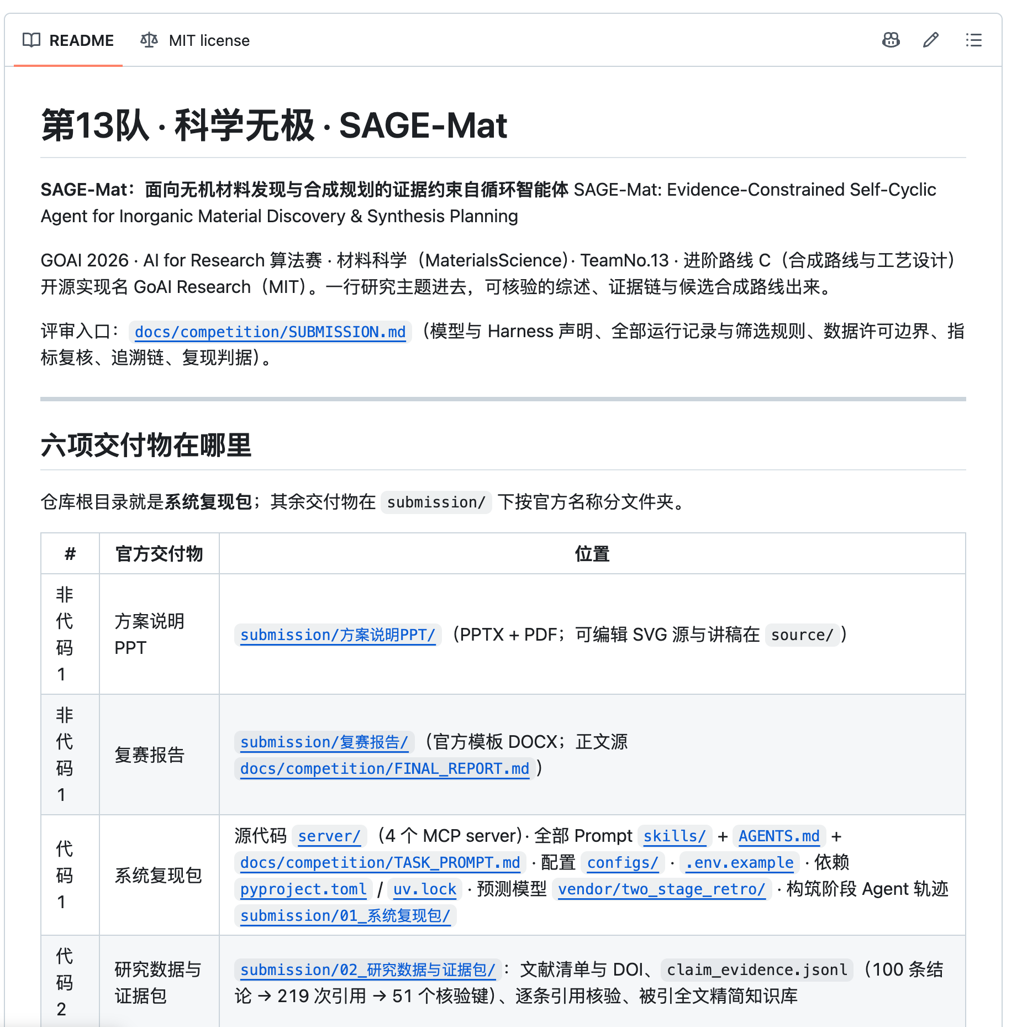
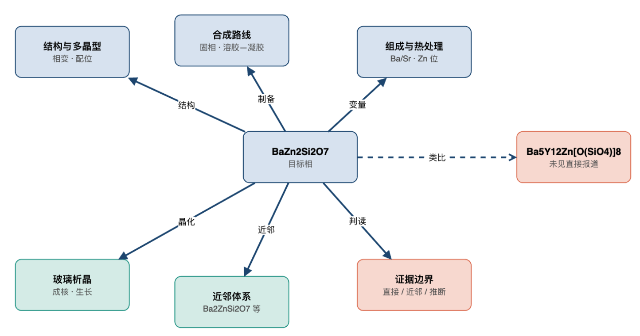
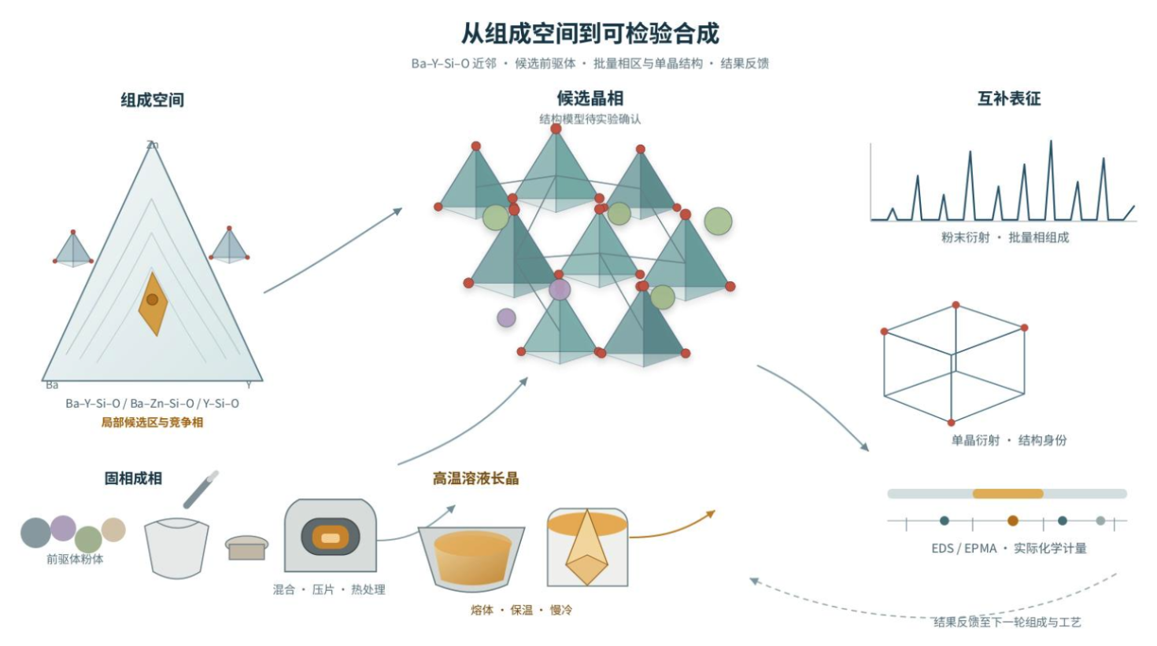
开源交付支持复跑、检查与扩展
SAGE-Mat 相关代码全面开源
相关合成方案与支撑材料全面开源
……
https://github.com/asimfish/goai_research

Slide 17
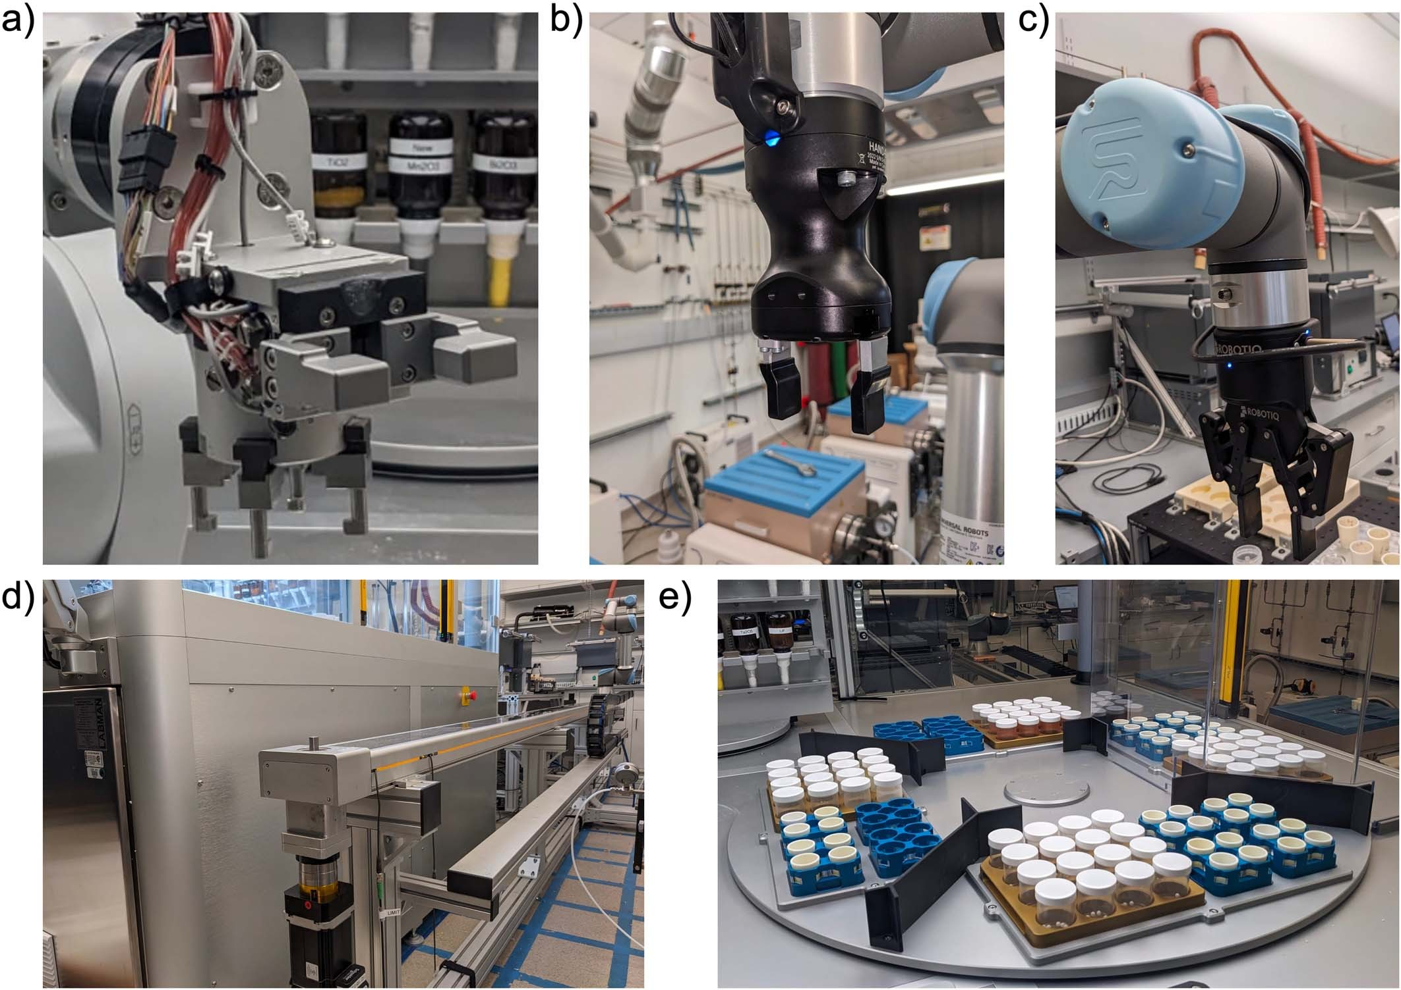
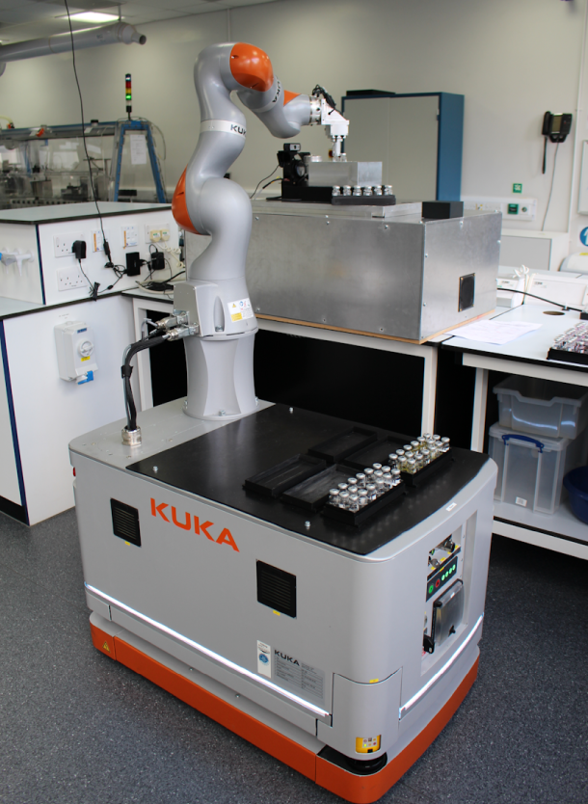
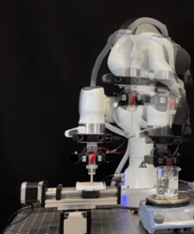

真实应用 – 下一步 – 国家纳米科学中心
化学自动化实验室

Slide 18

元素（可用做背景装饰）
Decorative Elements (for Background Use)

Slide 19


